Slide 1

PHÂN TÍCH NHÓM HỌC SINH ƯU TÚ Ở VIỆT NAM THÔNG QUA KÌ THI HỌC SINH GIỎI QUỐC GIA 2012-2018
TRỰC QUAN HÓA DỮ LIỆU
1712920 – NGUYỄN MINH VŨ
1712922 – PHẠM HOÀNG VŨ
1712927 – PHẠM THỊ THUYẾT VY
GVMH: BÙI TIẾN LÊN
Notes:
To use this title animation slide with a new image simply 1) move the top semi-transparent shape to the side, 2) delete placeholder image, 3) click on the picture icon to add a new picture, 4) Move semi-transparent shape back to original position, 5) Update text on slide.

Slide 2
Kì thi Học sinh giỏi cấp Quốc Gia trong 7 năm (2012-2018)
đã trao hơn 15.000 giải thưởng cho các học sinh khắp cả
nước.
Trong đó, một vài địa phương thể hiện có truyền thống rất
mạnh, nhiều yếu tố khác biệt giữa các môn tự nhiên hay
môn xã hội, sự phân bố theo dân tộc, giới tính cũng cho
thấy nhiều điểm đặc biệt trong nhóm học sinh ưu tú của đất
nước…

Slide 3
KÌ THI HSG QUỐC GIA LÀ GÌ?
Tổ chức
Được Bộ Giáo dục và Đào tạo Việt Nam tổ chức hàng năm nhằm xác định và bồi dưỡng học sinh giỏi cấp trung học phổ thông.
Vietnam National Olympiads
Đối tượng dự thi
Đa số người tham gia là học sinh lớp 12, mặc dù thí sinh lớp 10 và lớp 11 được phép tranh đua. Mỗi học sinh chỉ được dự thi một trong 12 môn thi chính thức.
Học sinh được cử theo các đội thi trực thuộc tỉnh, thành phố trung ương và 7 trường THPT trực thuộc khối đại học dự thi.
Hệ thống giải thưởng
Gồm giải Nhất, giải Nhì, giải Ba và giải Khuyến khích. Chỉ có ít hơn 50% số học sinh tham gia đạt giải

Slide 4
NHỮNG VẤN ĐỀ PHÂN TÍCH
1
2
3
4
5
Dataset
Thành tích các đội tuyển
Giới tính
Khối lớp 10,11
Dân tộc
Reference : The basics you can find anywhere 5 Steps To Successful Storytelling Published on April 5, 2014 Featured in: Marketing & Advertising

Slide 5
DATASET
Nguồn data: https://en.moet.gov.vn/
Số lượng dòng: 15138
ID | Year | Team | School | Grade | Ethnic | Gender | Subject | Score | Prize
12.01.01.02 | 2012 | An Giang | chuyen_Thoai_Ngoc_Hau_AnGiang | Grade 11 | Kinh | Male | Mathematics | 12.50 | Consolation
12.01.03.05 | 2012 | An Giang | chuyen_Thoai_Ngoc_Hau_AnGiang | Grade 12 | Kinh | Male | Chemistry | 23.25 | Third
12.01.05.05 | 2012 | An Giang | chuyen_Thoai_Ngoc_Hau_AnGiang | Grade 12 | Kinh | Male | Informatics | 35.10 | First
12.01.06.02 | 2012 | An Giang | chuyen_Thoai_Ngoc_Hau_AnGiang | Grade 12 | Kinh | Female | Literature | 14.00 | Third
… | … | … | … | … | … | … | … | … | …

Slide 6

1
Thành tích các đội dự thi

Slide 7
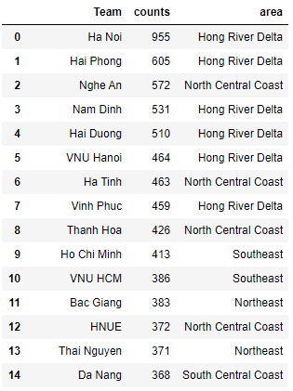
Biểu đồ số lượng giải của mỗi đội tuyển theo từng vùng
…. (70 dòng)

Slide 8
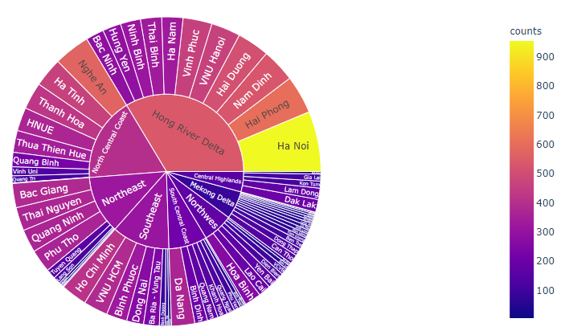
Biểu đồ số lượng giải của mỗi đội tuyển theo từng vùng (theo Sunburst Chart)

Slide 9
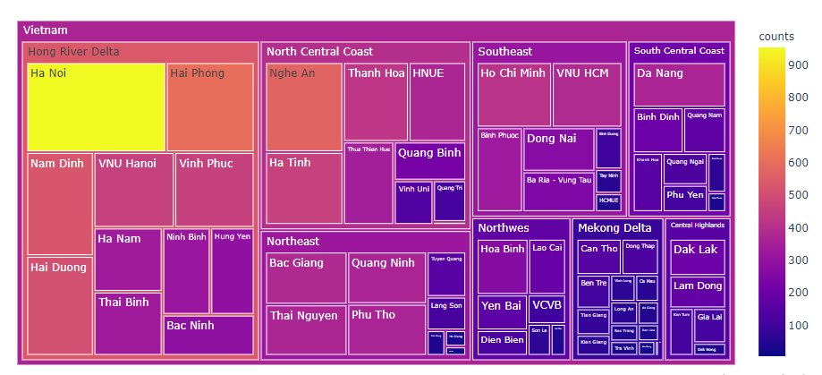
Biểu đồ số lượng giải của mỗi đội tuyển theo từng vùng (theo Tree Map)

Slide 10
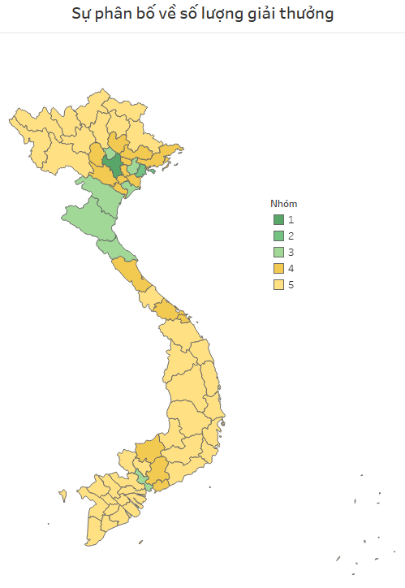
Sự phân bố về số lượng giải thưởng
trên bản đồ hành chính

Slide 11
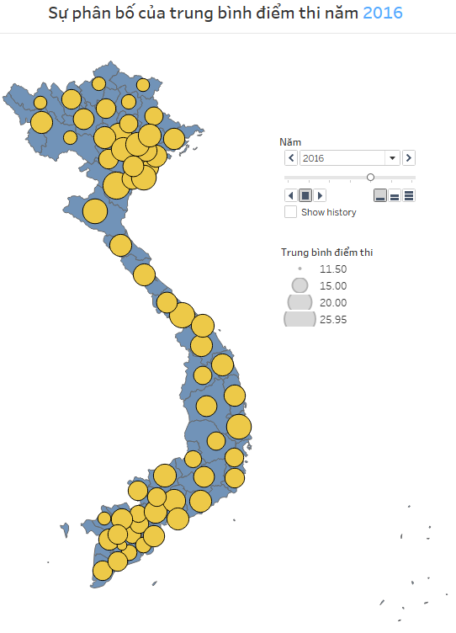
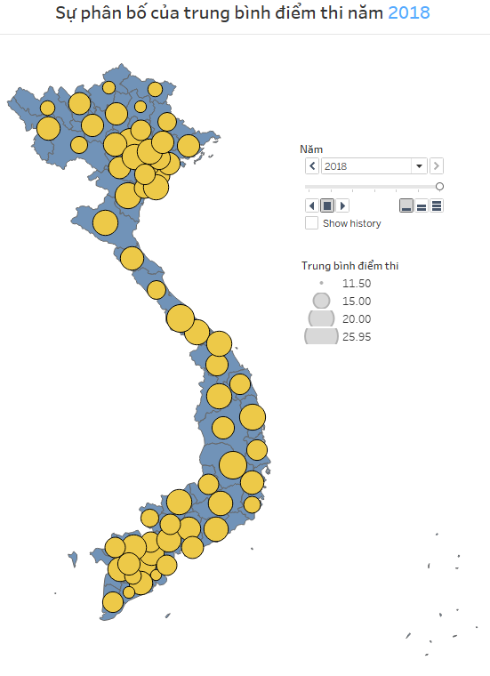

Slide 12
Hạng | Đội tuyển | Số lượng giải | Số lượng giải nhất
0 | Ha Noi | 955 | 72
1 | Hai Phong | 605 | 35
2 | Nghe An | 572 | 30
3 | Nam Dinh | 531 | 23
4 | Hai Duong | 510 | 17
5 | VNU Hanoi | 464 | 40
6 | Ha Tinh | 463 | 11
7 | Vinh Phuc | 459 | 19
8 | Thanh Hoa | 426 | 21
9 | Ho Chi Minh | 413 | 17
10 | VNU HCM | 386 | 13
11 | Bac Giang | 383 | 10
12 | HNUE | 372 | 16
13 | Thai Nguyen | 371 | 2
14 | Da Nang | 368 | 7
15 | Quang Ninh | 366 | 5
Bảng thống kê top 15 đội tuyển
có số lượng giải nhiều nhất
từ năm 2012-2018

Slide 13
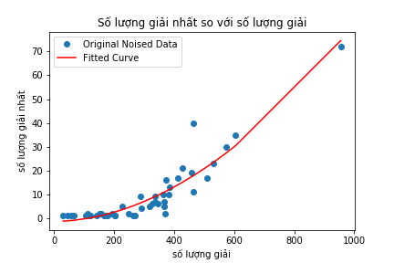
Nhìn chung các đội có số lượng giải tỷ lệ thuận với số lượng giải nhất, cho thấy số lượng giải
và chất lượng giải của các đội đi đôi với nhau, khả năng cạnh tranh giữa các đội là như nhau.

Slide 14
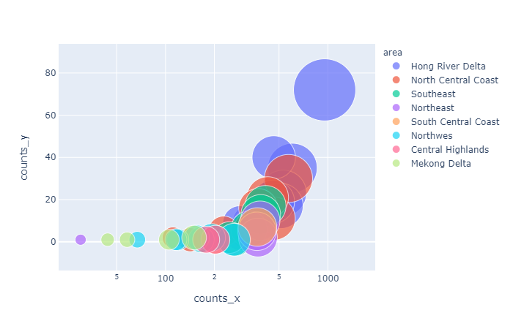
Sự phân bố số lượng giải chung và số lượng giải nhất riêng của mỗi đội tuyển
theo mỗi vùng
(Số lượng giải nhất)
(số lượng giải)

Slide 15

2
Sự phân bổ giới tính

Slide 16
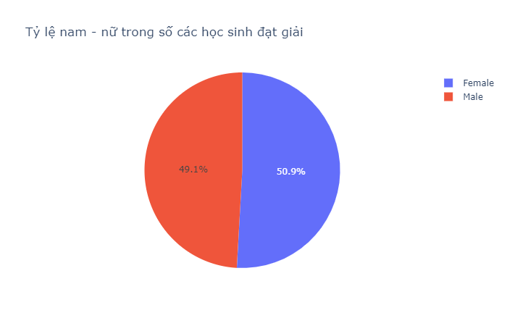
Bảng thống kê
Giới tính | Số lượng
Nam | 7433
Nữ | 7705
Tỷ lệ nam – nữ trong số các học sinh đạt giải khá đồng đều

Slide 17

Môn | Tỷ lệ nữ (%) | Tỷ lệ nam (%)
Mathematics | 11 | 89
Physics | 13 | 87
Chemistry | 28 | 72
Biology | 58 | 42
Informatics | 8 | 92
Literature | 95 | 5
History | 76 | 24
Geography | 75 | 25
English | 68 | 32
Russian | 78 | 22
French | 79 | 21
Chinese | 82 | 18

Slide 18
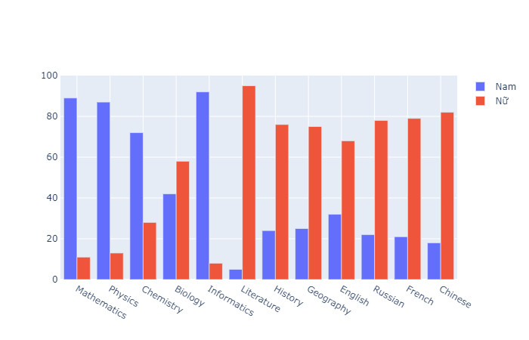
Biểu đồ Grouped Bar Chart hạn chế ở việc so sánh giữa nam với nam hay nữ với nữ của từng môn với nhau

Slide 19
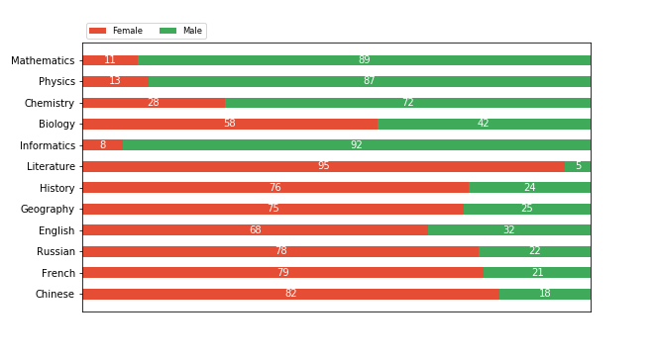
Tỉ lệ phân bổ giới tính theo từng môn
Học sinh nam chiếm ưu thế trong các môn Tin học, Toán, Lý và Hóa trong khi học sinh nữ chiếm ưu thế ở các môn Văn, Sử, Địa và các môn ngoại ngữ.

Slide 20
Ý NGHĨA
GIỚI TÍNH
Nó không nhất thiết phản ánh khả năng học tốt môn đó thông qua giới tính. Tuy nhiên phản ánh được sự phân bố giới tính của học sinh trong cuộc thi. Nói cách khác, các bạn nam thường có xu hướng thích học các môn khoa học tự nhiên hơn khoa học xã hội và ngôn ngữ và các bạn nữ thì ngược lại.

Slide 21

3
Sự phân bổ số lượng
học sinh khối 10,11

Slide 22
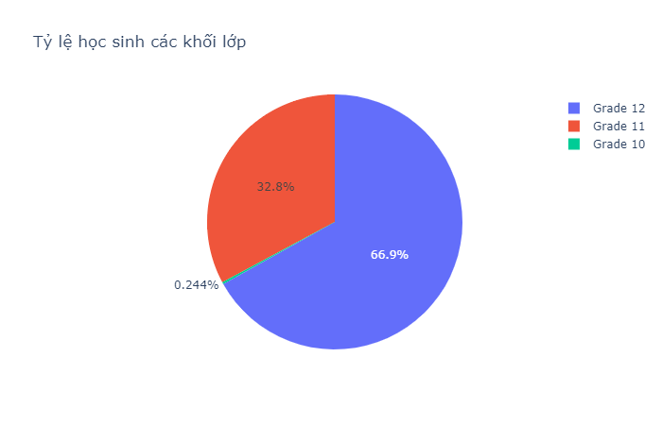
Khối | Tỷ lệ (%)
Grade 10 | 0.244
Grade 11 | 32.8
Grade 12 | 66.9
Dù thông thường các thí sinh lớp 12 sẽ dự thi nhưng không ít học sinh
các khối nhỏ hơn tham gia

Slide 23
Tỷ lệ học sinh khối 10 và 11 ở mỗi môn
Môn | Tỷ lệ khối 10, 11 (%)
Mathematics | 38.0
Physics | 34.2
Chemistry | 34.8
Biology | 36.4
Informatics | 47.5
Literature | 26.4
History | 23.9
Geography | 27.9
English | 34.2
Russian | 17.5
French | 32.5
Chinese | 18.3

Slide 24
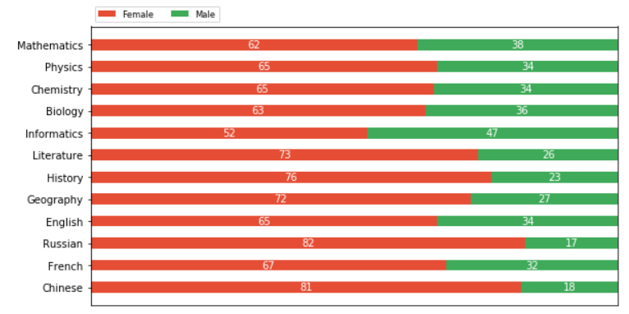
Tỷ lệ học sinh khối 10 và 11 ở mỗi môn
Vì chỉ cần quan tâm tới tỷ lệ học sinh khối 10, 11 mỗi môn nên biểu đồ
stack bar chart “hơi thừa” thông tin

Slide 25
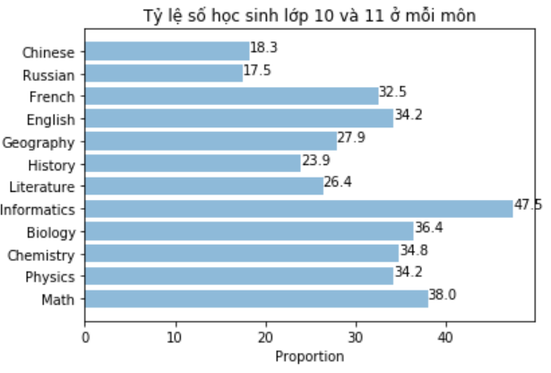
Học sinh nhỏ tuổi tương đối phổ biến hơn về các môn Tin học và Toán,
hiếm hơn ở Tiếng Trung, Tiếng Nga, Lịch sử, Văn học và Địa lý.

Slide 26
Ý NGHĨA
HỌC SINH
KHỐI 10, 11
Có thể hiểu rằng việc rèn luyện và học tập có tác động nhiều hơn đến sự thành công ở các môn học xã hội và ngoại ngữ trong khi năng khiếu là yếu tố quan trọng đối với các môn học khoa học tự nhiên

Slide 27

4
Sự phân bổ học sinh
Theo dân tộc

Slide 28
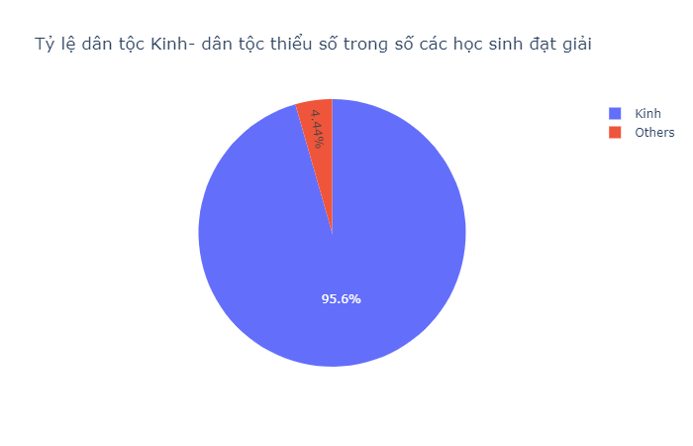
Tỷ lệ trung bình dân tộc thiểu số trong số các học sinh đạt giải là 4.44%

Slide 29
Tỷ lệ học thuộc các dân tộc thiểu số ở mỗi môn
Môn | Tỷ dân tộc thiểu số (%)
Mathematics | 1.3
Physics | 2.5
Chemistry | 3.1
Biology | 3.6
Informatics | 2.1
Literature | 6.3
History | 8.8
Geography | 8.2
English | 2.3
Russian | 4.5
French | 0.8
Chinese | 26.6

Slide 30
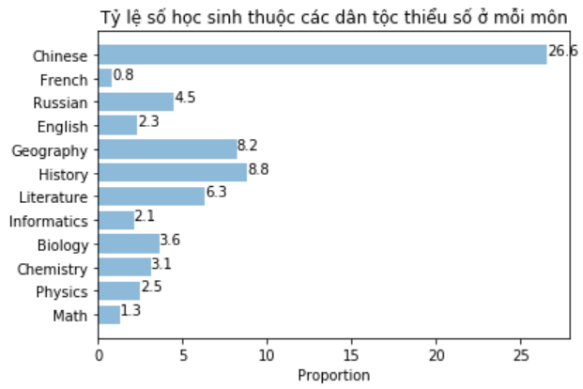
Đối với học sinh dân tộc thiểu số, tỷ lệ giải các môn Toán, Tin học, Vật lý, Hóa học, Sinh học
đều thấp hơn trong khi tỷ lệ giải các môn Văn, Sử, Địa, tiếng Trung lại cao so với mức trung bình (4,44%)

Slide 31
Ý NGHĨA
DÂN TỘC
THIỂU SỐ
Học sinh là người dân tộc thiểu số thường là học sinh ở các vùng tỉnh sâu xa, có truyền thống yêu thích các môn Ngữ Văn, Lịch Sử và Địa Lý vì phù hợp với môi trường, hoàn cảnh xung quanh.
Đặc biệt, môn thi Tiếng Trung phù hợp với các bạn học sinh người dân tộc Hoa nên tỷ lệ chiếm khá cao.

Slide 32
THANK YOU FOR LISTENING!
1712920-1712922-1712927
Neal Creative | click & Learn more

